Slide 1
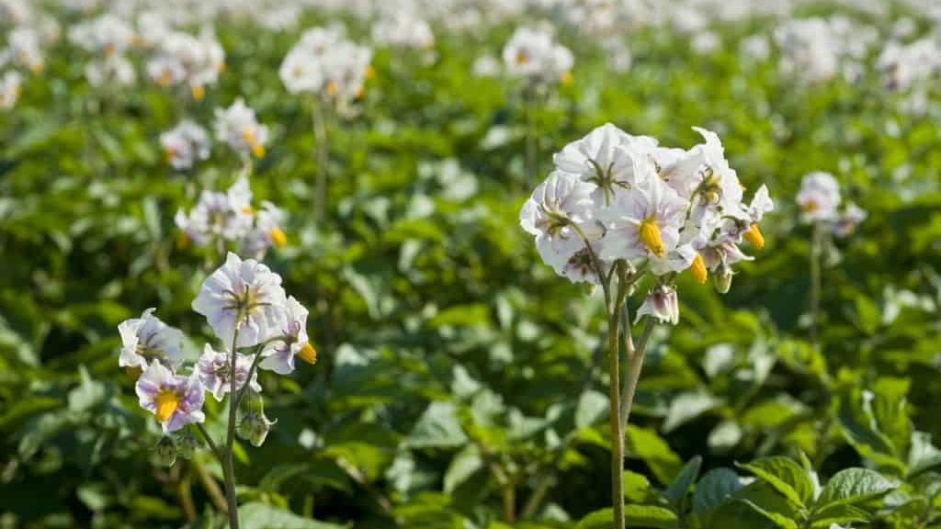
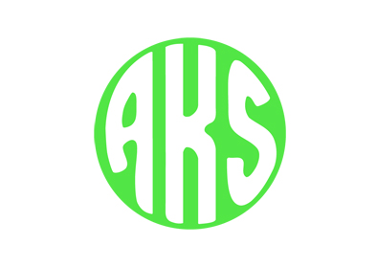
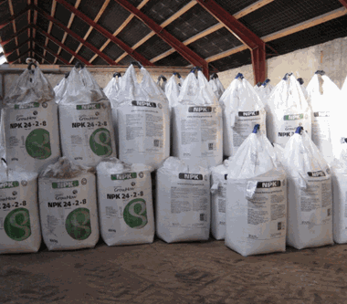
Gødningsstrategi
Henrik Kjærgaard Rasmussen

Slide 2
Udgangspunktet
Sortsvalg
Jordbund
Fosfortal
Kalital
Eftervirkning

Slide 3
Kvælstof
+ 230 kg N
Seresta
Stratos
220 – 200 kg N
Allstar
Avarna
- 200 kg N
Eurogrande
Avenue
Avanance
Kuba
Saprodi
Tarzan
Thor
Ydun
Wotan
Euroviva
Kuras
(Kuras)

Slide 4
Eftervirkning fra efterafgrøder
Kilde : Seges

Slide 5
Kilde: Seges

Slide 6
Fosfor
300 kr/ha
450 kr/ha

Slide 7
Kali

Slide 8
Magnesium
- 550 kr/ha
- 1100 kr/ha

Slide 9
Sammenhæng K & Mg
Eks.
700 kg. 14-3-15
400 kg. Patentkali
400 kg. 27-4
Totalt tilført
N
206 kg
P
21 kg
K
Mg
42 kg
205 kg

Slide 10
- 550 kr/ha

Slide 11
Eks.
400 kg 14-3-15
3 tons protamylasse
450 kg 27-4
Totalt tilført
Alternativ – kaliumsulfat fra DLG, 41 K + 18 S.. (chlorfattig)
N
202 kg
P
24 kg
K
204 kg
19 kg
Mg

Slide 12
30 tons biogasgylle
250 kg 14-3-15
1,5 tons protamylasse
200 kg 27-4
N – 205, P – 35, K – 216 & Mg – 19
250 kg patentkali
250 kg 27-4
N – 207, P – 29, K – 207 & Mg - 30

Slide 13
Graduering af næringsstoffer

Slide 16
21,1 % stivelse
124 -> 99 tdr/ha
20,6 % stivelse
142 -> 113 tdr/ha
23 % stivelse
146 -> 116 tdr/ha
21,9 % stivelse
123 -> 98 tdr/ha
Avenue lev 8/10-21
Kuras ikke lev endnu

Slide 17
20,60 % stivelse
20,85 % stivelse

Slide 18
Udbytte
- Seresta 2017
- Jomfrujord
Avenue 2021

Slide 19
Resultat
2 tons protamylasse - 400,- ha
100 kg Patentkali - 305,- ha
Gødningsspreder - 125,- ha
0,35 tons protamylasse - 70,- ha
Difference 760,- ha
Nye gødningspriser
Difference 830,- ha
(Difference 0,25 stivelses % 437,- ha)

Slide 20
Obs..!!

Slide 21
Opsummering – en god gødningsstrategi
Kræver godt udgangspunkt
Jordprøver – Jordbund, fosfor & kalital
Analyser – Gylle, protamylasse osv.
Sorter & leveringstidspunkt
Rt - Optimalt optag af nærringstoffer
Undgå klor
Bruge alle værktøjer – ingen unødig brug af dyr gødning
14-3-15 595,- 515 kr. (8-11-21) 325 kr. (1 år siden)
27-4 480,- 450 kr. 165 kr.
Patentkali 475,- 375 kr. 305 kr.
DAP 595 kr. 275 kr.
Alternativ – N 34 480,-

